Slide 1
GitHub ועבודה עם Git מרחוק

Slide 2
מה זה GitHub?
פלטפורמה לניהול ושיתוף קוד
מאפשר עבודה משותפת על פרויקטים
מאחסן קוד בענן
תומך בשיתוף ושיתוף פעולה על קוד

Slide 3
Git מול GitHub
Git
מערכת בקרת גרסאות מקומית
פועלת על המחשב האישי
GitHub
פלטפורמה לשיתוף קוד בענן
מאפשר ניהול ושיתוף פעולה בפרויקטים

Slide 4
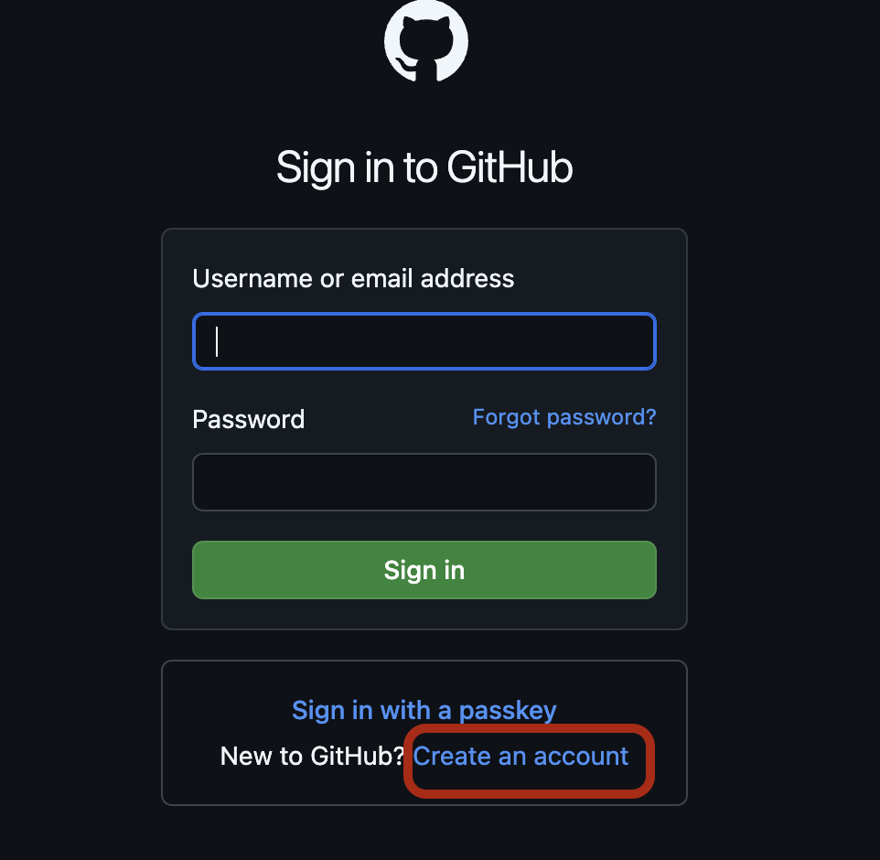
יצירת חשבון ב-GitHub
התחברו ל-GitHub
בחרו "Create an account"

Slide 5
יצירת מאגר חדש ב-GitHub
התחברו ל-GitHub
לחצו על `New Repository`
במסך הבא תתבקשו לתת שם - העתיקו את שם הספריה בה יצרתם את הפרויקט שלכם בגיט. היזכרו שבשקפים הקודמים התייחסנו לשם הספריה כשם הפרויקט. בדוגמה שנתנו - myTestRepo1

Slide 6
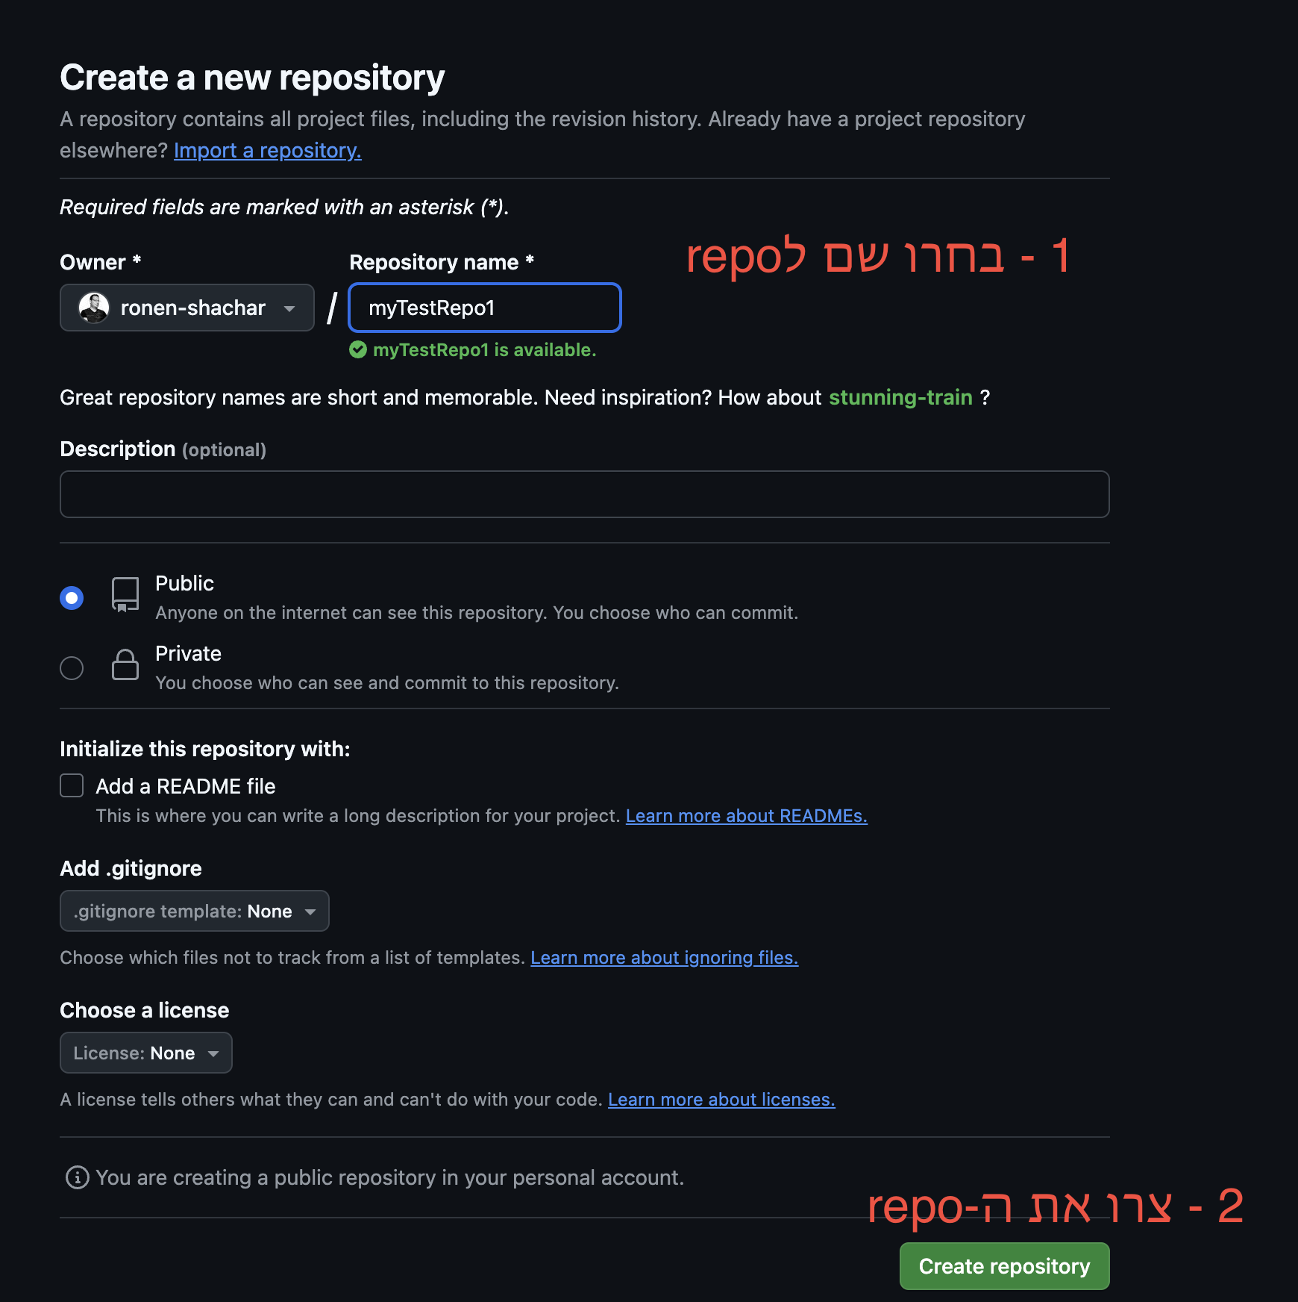

Slide 7
חיבור מאגר Git מקומי ל-GitHub
git remote add origin <repo-url>
git push -u origin main
כאשר ניצור repo חדש בגיטהאב נקבל את הפקודות המדויקות

Slide 8
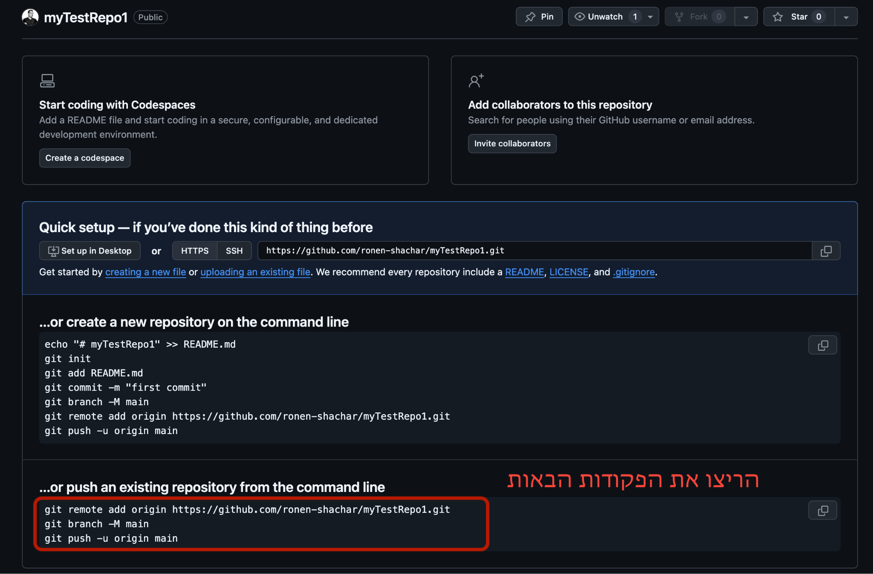

Slide 9
שכפול מאגר קיים (Clone)
שכפול repo - הורדת repo מגיטהאב למיקום חדש - לסיפריה נוספת במחשב שלנו למחשב אחר (לצורך עבודה משותפת)
git clone <repo-url>

Slide 10
משיכת שינויים (pull)
git pull origin main
משיכה של כל השינויים שעודכנו בגיטהאב למחשב המקומי שלנו. שים לב שניתן לבצע pull רק אחרי שקשרנו את הrepo המקומי שלנו לגיטהאב, לדוגמה ע״י clone

Slide 11
דחיפת שינויים (push)
לאחר ביצוע שינויים בענף המקומי, יש לדחוף אותם (push) ל-GitHub כדי לשתף אותם עם הצוות או לשמור אותם בענן.
git push

Slide 12
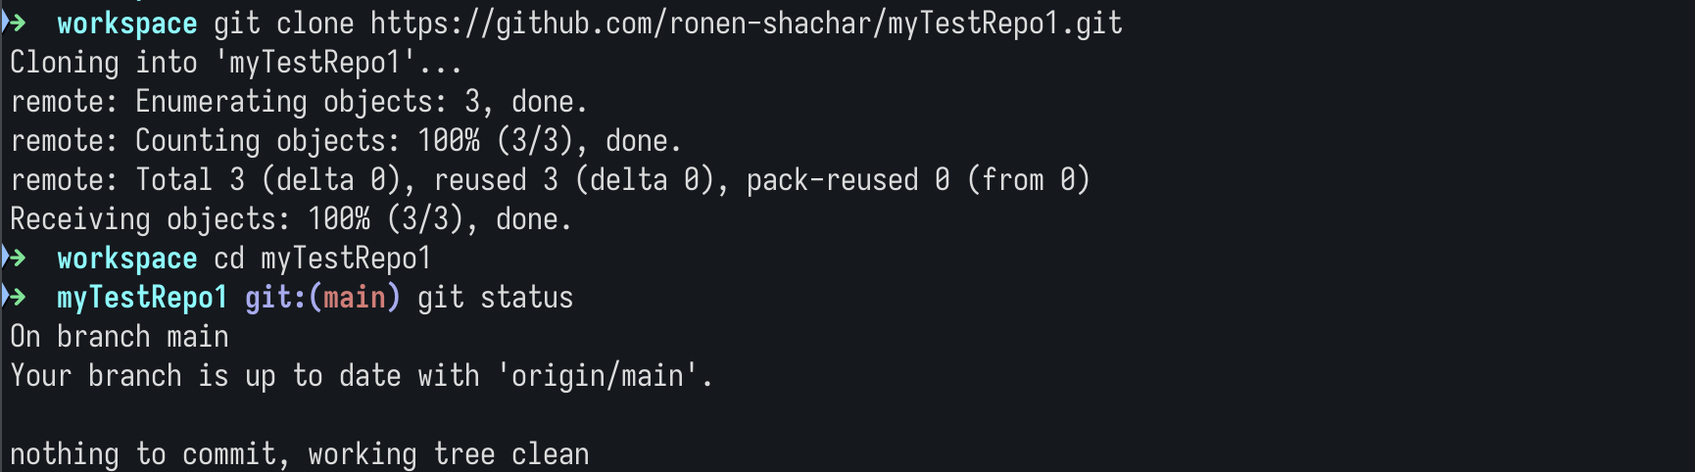
הדגמה - clone
נבצע clone של הrepo מגיטהאב.
בדיקת הסטטוס מראה שאין שינויים במחשב המקומי - לא עשינו שום שינוי אחרי הclone

Slide 13
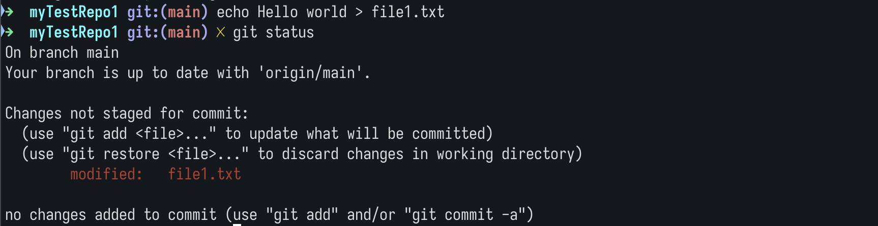
הדגמה - הוספת קובץ
ניצור קובץ חדש בשם file1.txt
בדיקת הסטטוס מראה שיש קובץ חדש שעדיין לא הוסף (add) לגיט

Slide 14
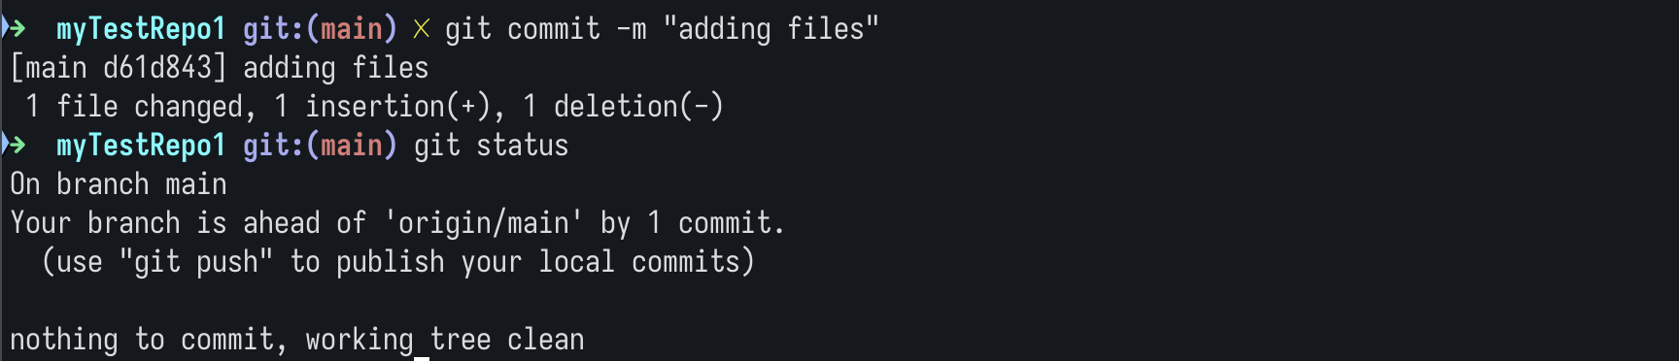
הדגמה - commit
נבצע commit
בדיקת הסטטוס מראה שהענף המקומי main מכיל commit אחד בהשוואה לגיטהאב - origin/main
Your branch is ahead of 'origin/main' by 1 commit.

Slide 15
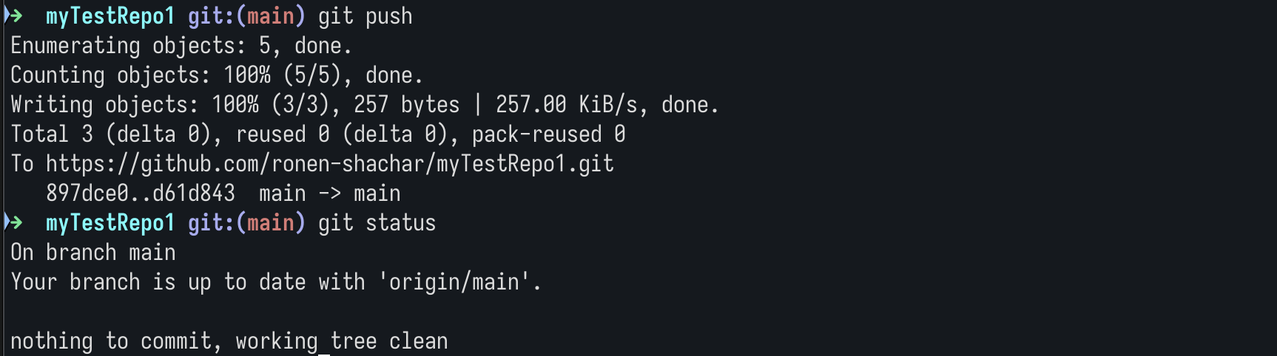
הדגמה - push
נבצע push
בדיקת הסטטוס מראה שתוכן הענף המקומי main עודכן לגיטהאב - origin/main
Your branch is up to date with 'origin/main'.

Slide 16
ניהול ענפים (Branches)
ענפים מאפשרים עבודה על פיצ'רים חדשים ללא השפעה על הקוד הראשי
כברירת מחדל הענף הראשי נקרא main

Slide 17
ניהול ענפים (Branches)
יוצר ענף חדש, אך לא עובר אליו
git branch <branch-name>
עובר לענף קיים
git checkout <branch-name>
יוצר ענף חדש וגם עובר אליו
git checkout -b <new-branch>

Slide 18
מיזוג ענפים (Merge)
מיזוג קוד מענף משני לענף הראשי - אחרי שסיימנו לעבוד על השינויים בענף נפרד, נמזג אותם לענף הראשי
git pull
git checkout main
git merge <branch-name>

Slide 19
טיפול בקונפליקטים במיזוג
קונפליקטים קורים כאשר יש שינויים סותרים באותו קובץ
אנו עלולים להתקל בקונפליקטים בהמשך כאשר נעבוד במשותף על הקוד
יש לערוך את הקובץ ידנית ולפתור את הקונפליקט
הערה: בשלב זה כאשר יש קונפליקטים הדרך הפשוטה ביותר לטיפול היא ביצוע clone לספריה חדשה והעתקת השינויים הנדרשים אליה ידנית.

Slide 20
סיכום
GitHub מאפשר עבודה משותפת בענן
ניתן לשכפל מאגרים, למשוך שינויים ולדחוף עדכונים
עבודה עם ענפים משפרת את ניהול הפיתוח

Slide 21
תרגול
צרו חשבון ב-GitHub
צרו מאגר חדש והעלו אליו קוד
שכפלו את המאגר שהעלתם אל ספריה אחרת שתצרו במחשב שלכם
צרו ענף חדש, עברו לענף החדש והוסיפו לענף קובץ חדש

